Slide 1
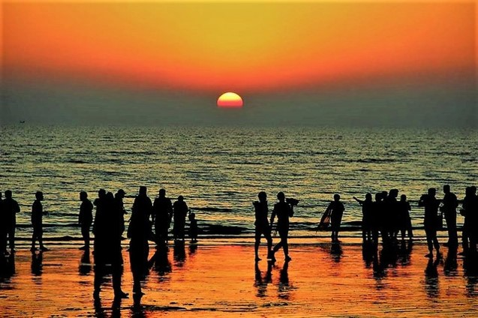
আজকের পাঠে সবাইকে স্বাগতম

Slide 2
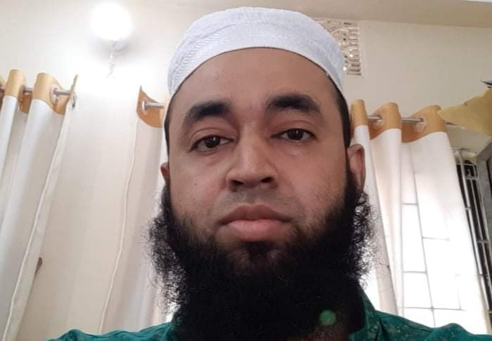
শিক্ষক পরিচিতি
শাহেনুর আলম শিবলী
সহকারী শিক্ষক
লাল মোঃ সিকদার পাড়া সরকারি প্রাথমিক বিদ্যালয়।
মহেশখালী কক্সবাজার।

Slide 3
বিষয় পরিচিতি
শ্রেণিঃ পঞ্চম
বিষয়ঃ বাংলাদেশ ও বিশ্ব পরিচয়
সময়ঃ ৪০ মিনিট

Slide 4
চলো আমরা একটি ভিডিও দেখি
ভিডিওতে আমরা কি দেখলাম?
মানুষ গুলো কারা?

Slide 5
আজকের পাঠ
অধ্যায়ঃ১১
পাঠঃ বাংলাদেশের ক্ষুদ্র নৃ-গোষ্ঠী।
(গারো)

Slide 6
শিখন ফল
২.১.৭।জাতি,শ্রেণি,ধর্ম,বর্ণ,গোষ্ঠী,ছোট-বড় নির্বিশেষে সবাইকে সমান মর্যাদা দিবে ওমিলেমিশে চলবে।
২.১.৮।গারোদের,খাসিয়া,মুরং,ত্রিপুরা ও ওঁরাওদের সংস্কৃতি বর্ণনা করতে পারবে।

Slide 7
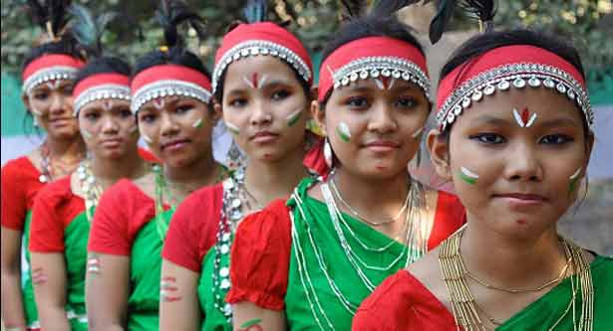
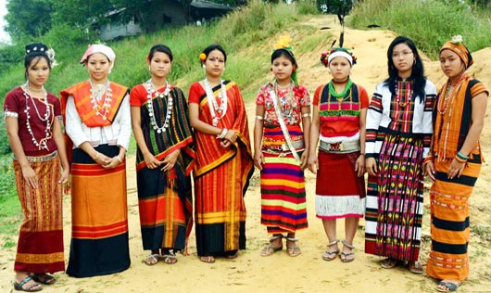
ছবি গুলো দেখি
উপজাতিদের ছবি।

Slide 8
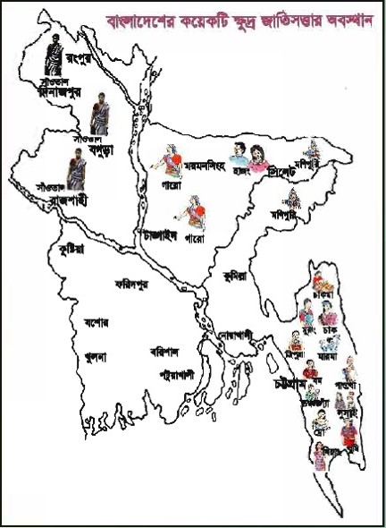
মানচিত্রটি দেখঃ
মানচিত্রে গারোদের বসবাস

Slide 9
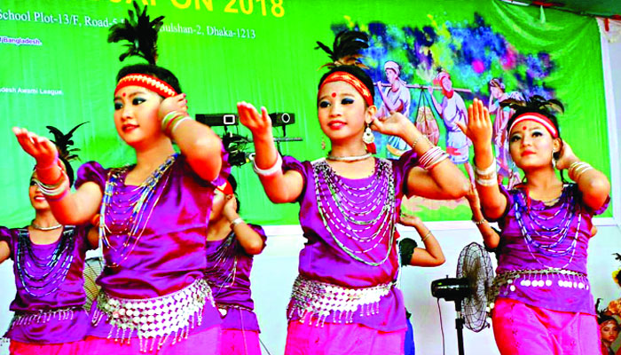
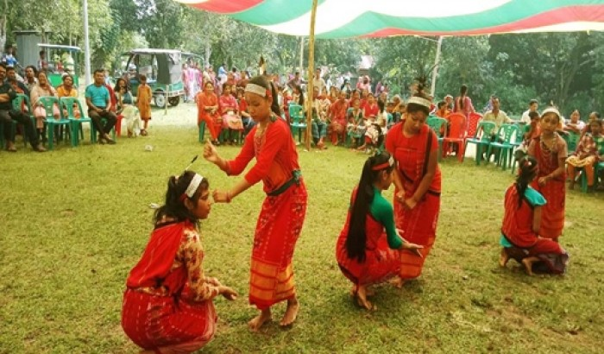
আর ও কিছু ছবি দেখি
গারোদের ওয়ানগালা উৎসব পালন

Slide 10
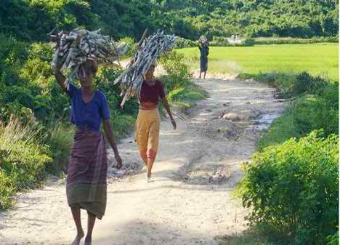
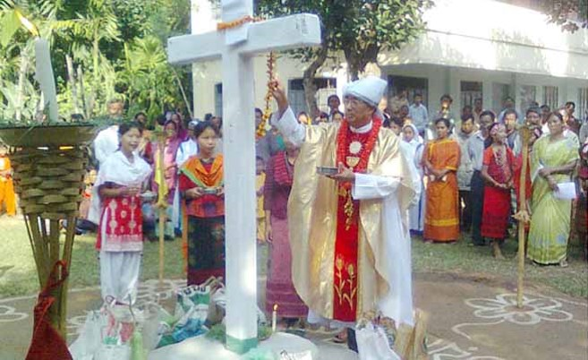
নিচে আরও কিছু ছবি দেখি
গারোরা মাতৃতান্ত্রিক
গারোদের বিবাহ

Slide 11
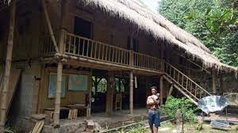
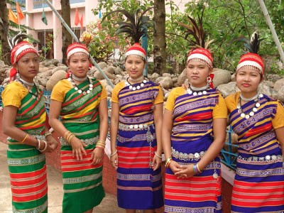
নিচে আরও কিছু ছবি দেখি
গারোদের উঁচু বাড়ি
দকবান্দা ও দকসারি

Slide 12
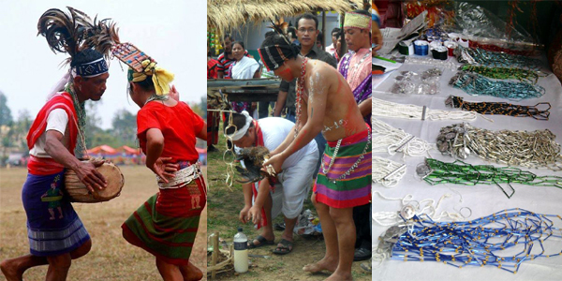
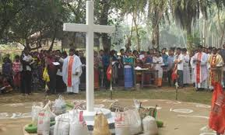
আরও কিছু ছবি দেখি
পুরুষরা শার্ট,লুঙ্গি,ধুতি ইত্যাদি পরে
গারোরা খ্রিষ্টান ধর্ম পালন করে।

Slide 13
আমরা জানতে পারলামঃ-
গারোদের ভাষার নাম আচিক।
গারোদের আদি ধর্মের নাম সাংসারেক।তবে বর্তমানে বেশিরভাগ গারো খ্রিষ্টান ধর্ম পালন করে।
গারোরা ওয়ানগালা উৎসব পালন করে।
গারোরা মাতৃতান্ত্রিক পরিবার ভুক্ত।

Slide 14
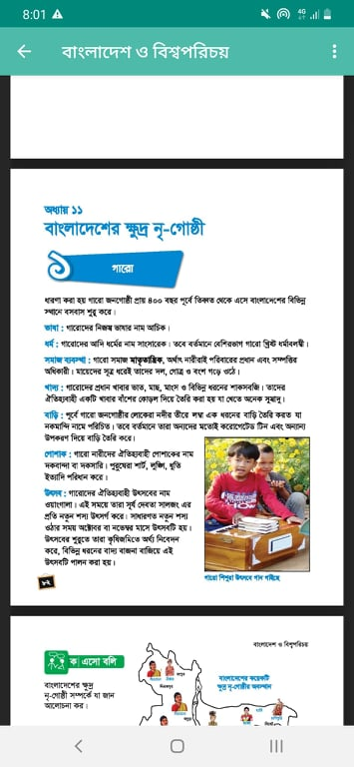
তোমাদের বইয়ের ৮২ নং পৃষ্ঠা খোল ও নিরবে পড়।

Slide 15
একক কাজঃ
গারোদের ভাষার নাম কি?
গারোদের পরিবার কেমন?
গারোদের খাবার কি ?

Slide 16
জোড়ায় কাজঃ-
মিল করঃ-
গারোদের আদি ধর্মের নাম
আচিক
মাতৃতান্ত্রিক
গারোদের ভাষা
সাংসারেক
গারো সমাজ

Slide 17
দলীয় কাজঃ
দল -১
গারোদের পোষাক নিয়ে ২টি বাক্যে লিখ?
দল -২
গারোদের ধর্ম নিয়ে ২টি বাক্যে লিখ?
দল -৩
গারোদের উৎসব নিয়ে ২টি বাক্যে লিখ?

Slide 18
মূল্যায়ন ( মৌখিক)ঃ
গারদের বাড়ি কি দিয়ে তৈরি করা হয়?
কারা লুঙ্গি পরিধান করে?
গারোদের আগের ধর্ম কি ছিলো?

Slide 19
পরিকল্পিত কাজ
গারোদের তৈরি করা বাড়ি কি নামে পরিচিত?
গারোদের উৎসব সমপর্কে ২ টি বাক্য লিখ।
গারোদের জীবন যাত্রায় যে পরিবর্তন এসেছে তার ২টি বলো।

